Slide 1

Из опыта работы по реализации целевой модели наставничества
МБОУ «ЗМИЁВСКИЙ ЛИЦЕЙ»
сВЕРДЛОВСКОГО района Орловской области

Slide 2
ТЕМА:
«Целевая модель
наставничества в форме
«учитель - учитель» как организационная основа наставничества в школе"

Slide 3

В МБОУ «Змиёвский лицей» реализуется программа наставничества «ВЕКТОР РОСТА» в рамках взаимодействие молодого специалиста (при опыте работы от 0 до 3 лет) с опытным и располагающим ресурсами и навыками педагогом, оказывающим первому разностороннюю поддержку.

Slide 4

Что заставляет нас менять отношение к наставничеству?
Введение государственных
новых Федеральных образовательных стандартов и
Профессиональных педагогических стандартов, Государственная образовательная политика РФ, запрос общества, реализация парадигмы
«образование через всю жизнь» требует от педагога нового качества в его деятельности.
Главная цель системы наставничества –
повышение качества преподавания учителя.

Slide 5
Реализация целевой модели наставничества
Этапы программы
Подготовка условий для запуска программы наставничества.
Формирование базы наставляемых.
Формирование базы наставников.
Отбор и обучение наставников.
Формирование наставнических пар или групп.
Организация работы наставнических пар или групп.
Завершение наставничества.

Slide 6

Организационная структура наставничества в школе на основе целевой модели.
Руководитель ОО
Наставник +
наставляемый
Наставник + наставляемый
Наставник + наставляемый

Slide 7
Количество молодых специалистов в МБОУ «Змиёвский лицей»

Slide 8

Методы наставнической деятельности
Консультирование
Информирование
Личный пример
Организация обсуждения, в процессе которого
осуществляется оценка и осмысление опыта
Создание специальных ситуаций, расширяющих опыт
наставляемого
Организация деятельности наставляемого, выступающей
фактором его развития
Методы диагнотико-развивающего и контролирующего
оценивания
Методы актуализации индивидуальной мотивации

Slide 9
Результаты реализации формы наставничества «учитель-учитель»:
- Высокий уровень включенности молодых специалистов в педагогическую работу и культурную жизнь образовательной организации.
- Усиление уверенности в собственных силах и развитие личного творческого и педагогического потенциала.
- Повышение уровня удовлетворенности собственной работой и улучшение психоэмоционального состояния специалистов.

Slide 10
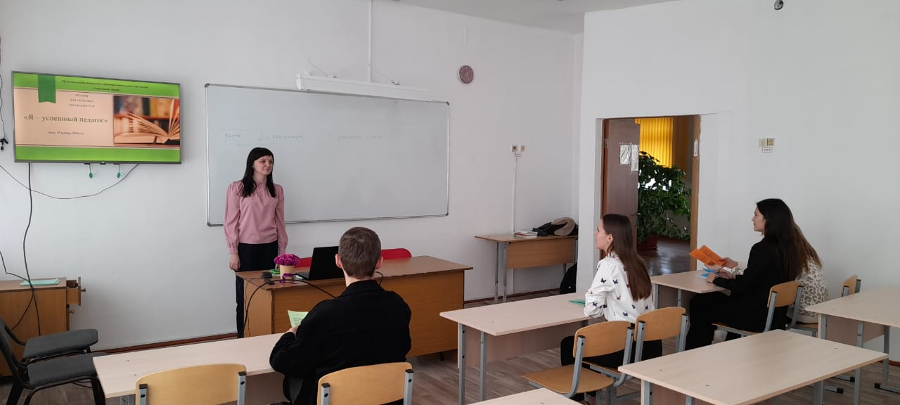
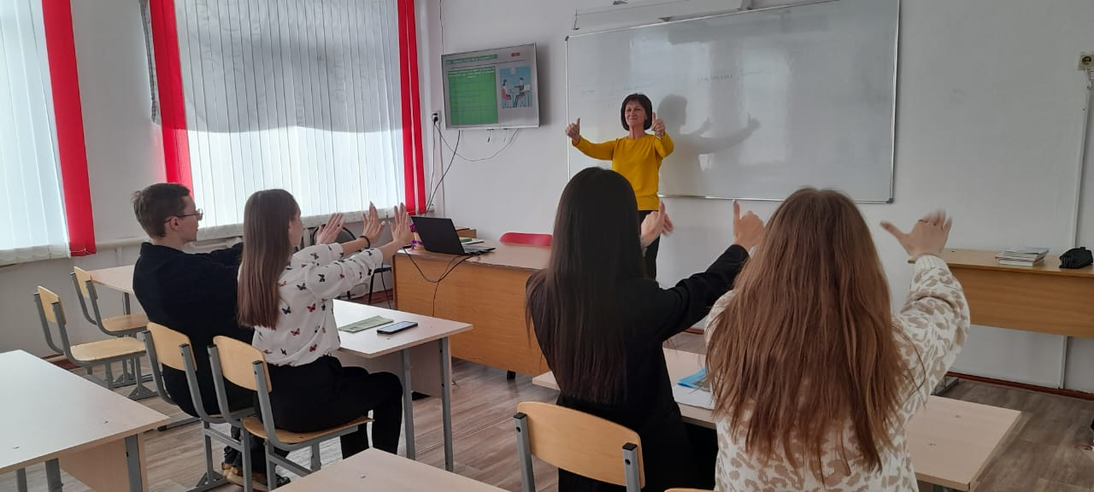
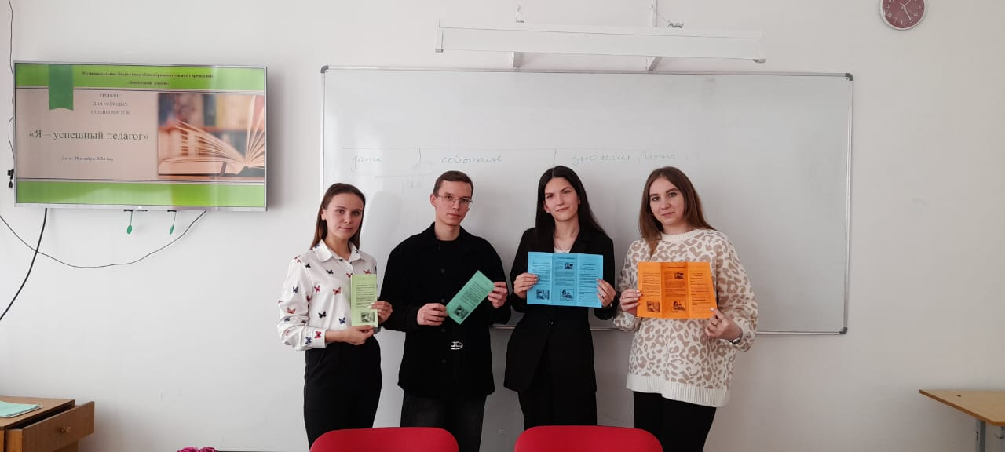
Психологическое сопровождение молодых учителей.

Slide 11
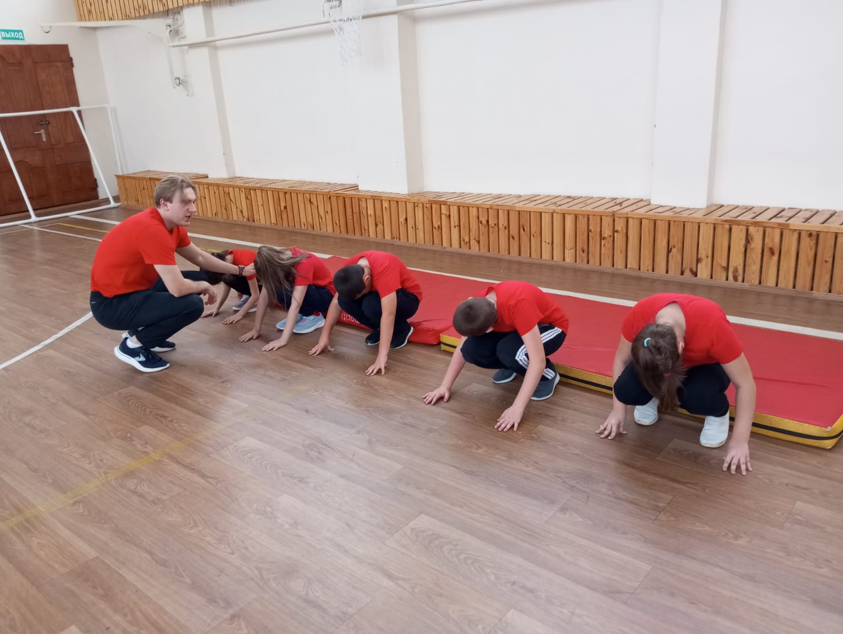
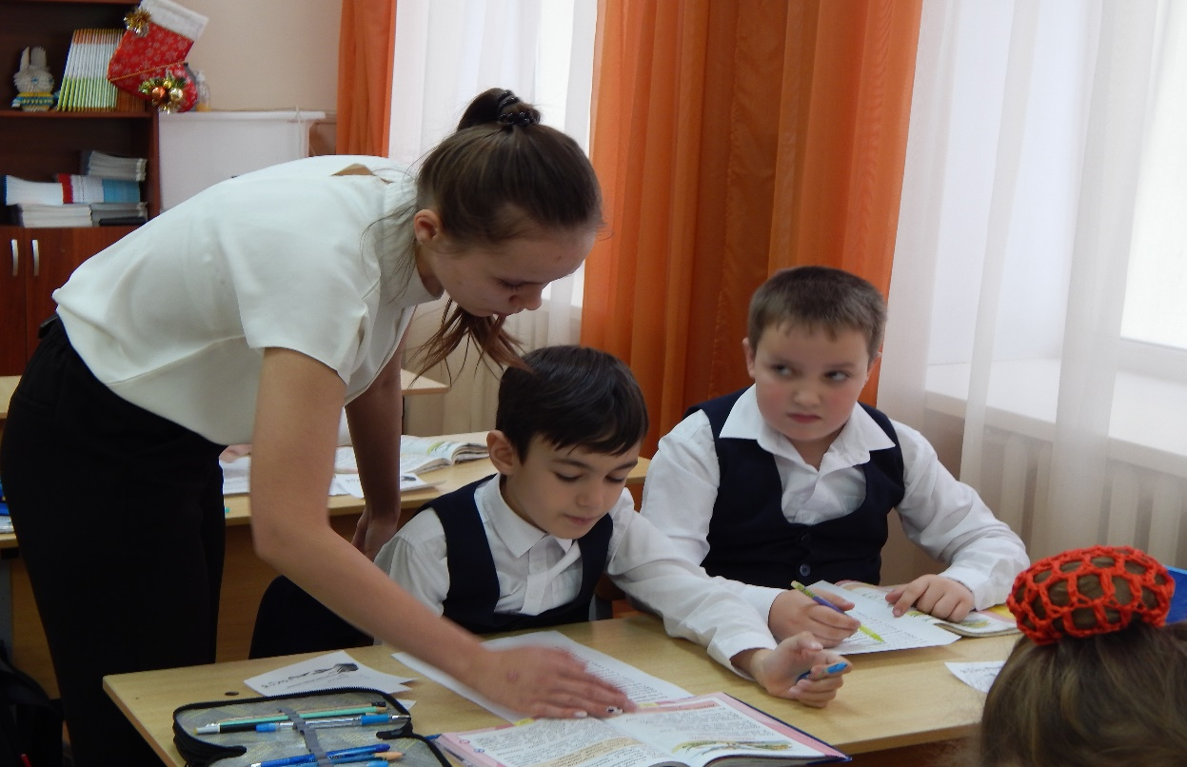

Неделя молодого специалиста

Slide 12
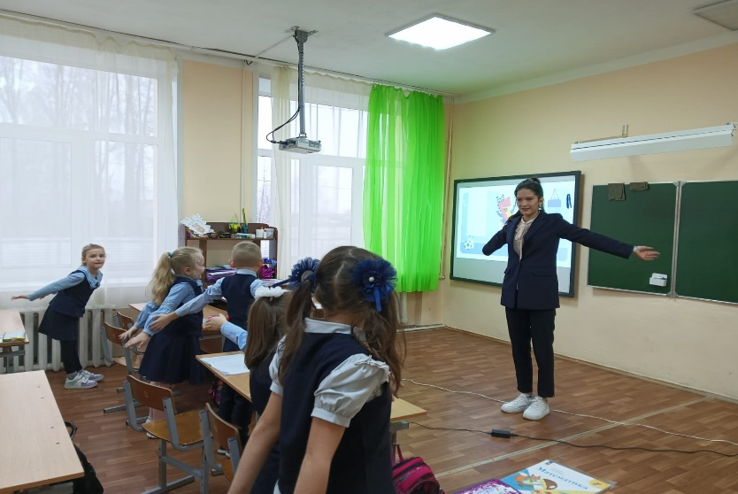
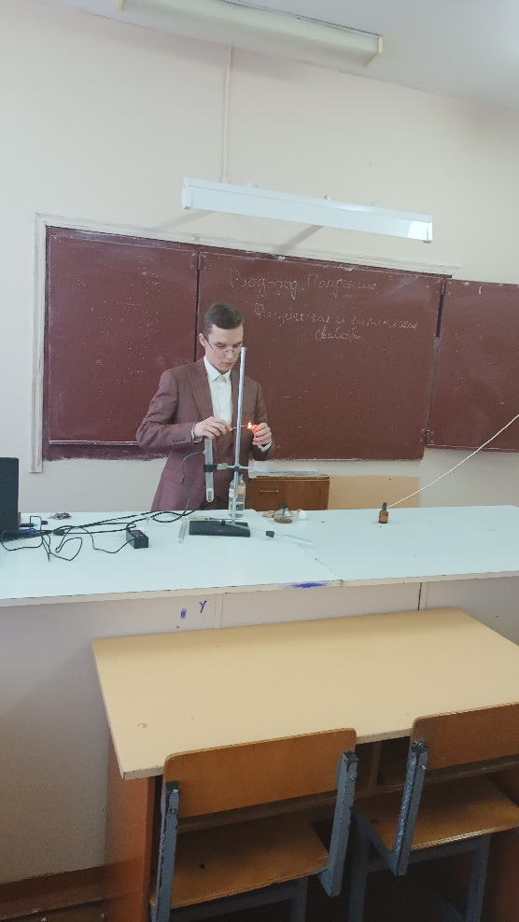
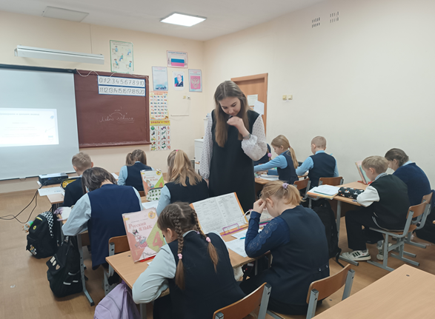
Неделя молодого специалиста

Slide 13
«Собраться вместе — это начало, оставаться вместе — это прогресс, работать вместе — это успех!» Генри Форд

